Slide 1
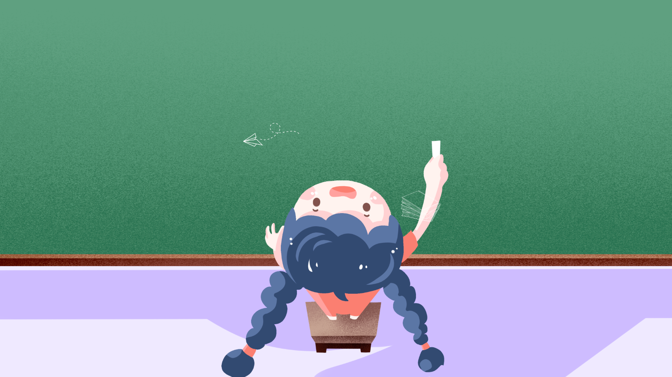
Chào mừng thầy cô và các
em đến với tiết
HĐTN lớp 1

Slide 2
Bài 20: Em bảo vệ cảnh quan thiên nhiên

Slide 3

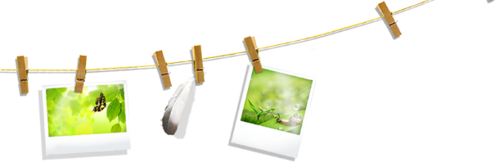




Khởi động

Slide 4

Cả lớp cùng hát bài Lý cây xanh

Slide 5
Khám phá – Kết nối

Slide 6

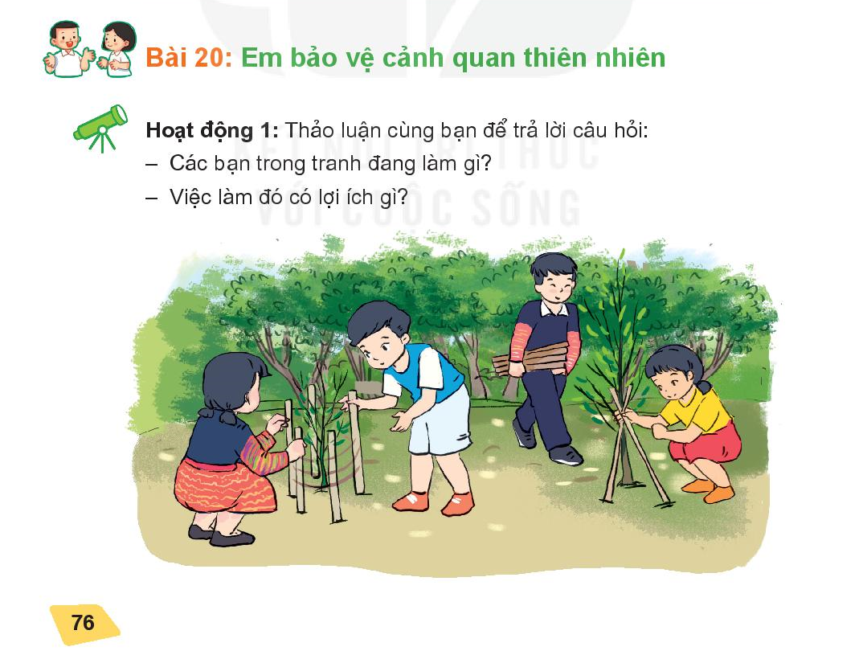
Các bạn trong tranh đang chăm sóc cây. Việc làm này giúp bảo vệ môi trường

Slide 7
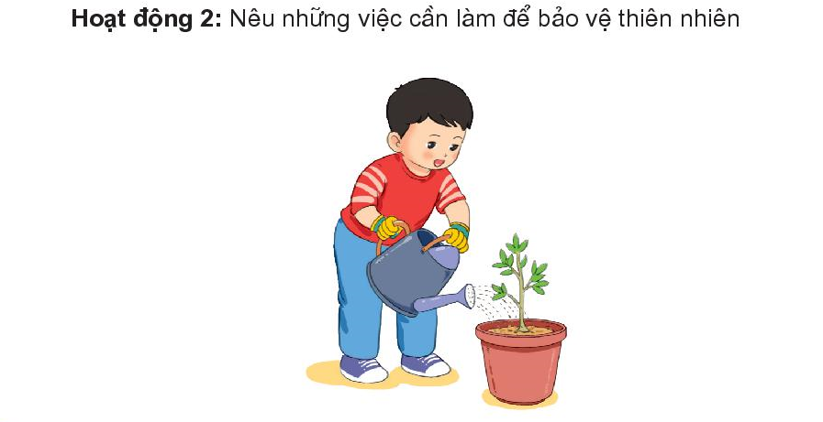
-Trồng cây và chăm sóc cây xanh
Không bẻ cành, hái hoa
Không vứt rác bừa bãi

Slide 8
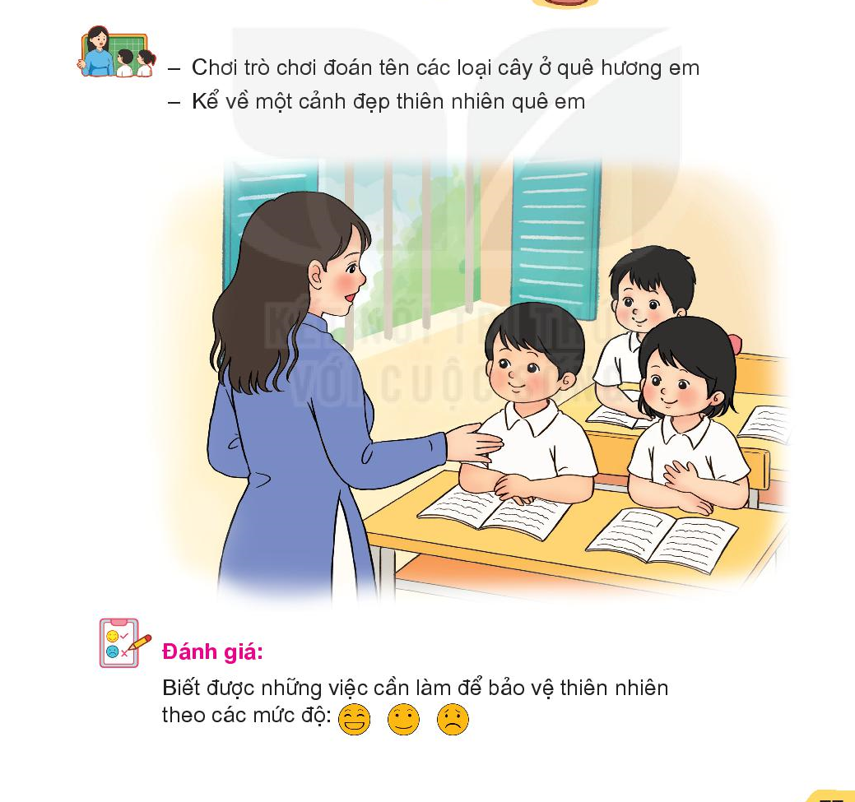

Slide 9
Cây gì quấn quýt vườn nhà
Lá thơm dành tặng riêng bà sớm hôm?
Cây gì một rễ một thân
Dâng tay vào rễ tiếng ngân thấu lòng?
Cây gì chị tấm hiện hình
Để vua mắc võng thả mình trong mơ?
Cây trầu
Cây đàn bầu
Cây xoan đào

Slide 10
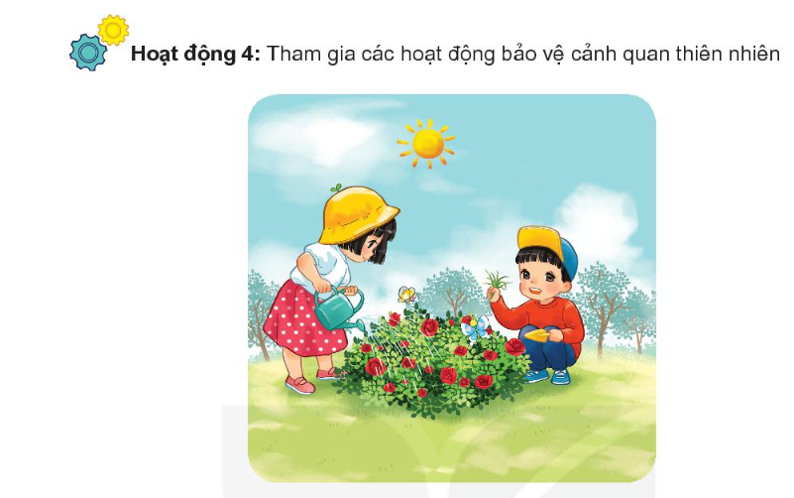

Slide 11
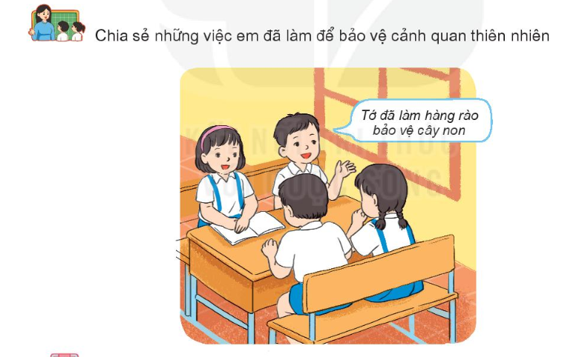

Slide 12
Hành động bảo vệ môi trường
- Không vứt rác bừa bãi
- Không chặt phá cây xanh
- Không khai thác cạn kiệt tài nguyên

Slide 13


CỦNG CỐ
BÀI HỌC

